Slide 1
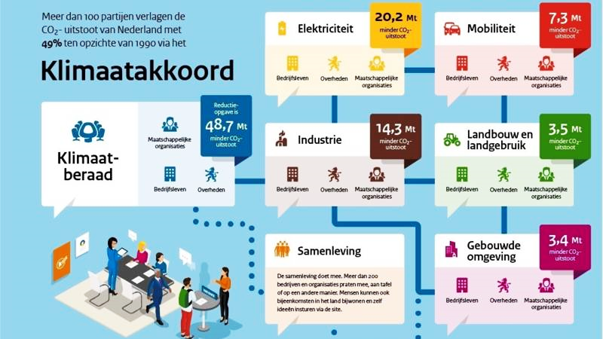
Klimaatakkoord
RES
RES
Notes:
in 2030 tenminste 49% minder CO2 uitstoten. Einddoel 2050: 95% minder uitstoot.
in 2030 jaarlijks TWh aan elektriciteit uit wind en zon:
95 TWh wind op zee (49 uit Klimaatakkoord + extra inzet op zee van 46)
35 TWh wind en zon op land: Regionale Energiestrategie (RES)
N.a.v. coalitieakkoord:
werkgroep > 35 TWh ​

Slide 2
Elektriciteitsvraag 2030
Elektriciteitsvraag (TWh per jaar) | 49% reductiedoel |  | Fit for 55 (EU-plan)
Elektriciteitsvraag ten tijde van Klimaatakkoord | 108 |  | 108
Extra vraag industrie 2030 | 30,6 |  | 55,6
extra vraag datacenters 2030 | 2,3 |  | 2,3
Extra vraag gebouwde omgeving 2030 | 8,4 |  | 10,5
Extra vraag mobiliteit 2030 | 12,4 |  | 27,7
Extra vraag landbouw | 2 |  | 2
Totale elektriciteitsvraag 2030 | 164 |  | 206
Elektriciteitsvraag 2030 o.b.v. klimaatakkoord | 120 |  | 120
Extra opgave o.b.v. versnelde verduurzaming (coalitieakkoord; EU-opgave; Oekraine-oorlog) | 44 |  | 84

Slide 3
Opwek in 2030
Opwek-technologie | Opbrengst 2030 (TWh)
Voorzien in Klimaatakkoord Waarvan op zee Waarvan op land | 84 49 35
Voorzien april 2022 (“Alles uit de kast”)
Wind op zee (11 + 6 GW) | 77
Wind op land | 23
Grootschalig zon-PV (> 15 kW); biomassa; kernenergie fossiele gascentrales etc. | 42
Totaal voorzien (april 2022) aanbod 2030 | 165
Midden 2022 gepland: 4 GW op zee in erbij in 2031 á 2032
Naar 2050 nog 17 GW op zee erbij
uit “Alles uit de kast” aangevuld met bekendmaking ministerie EZK midden 2022

Slide 4
Verschil vraag en aanbod 2030
Totale elektriciteitsvraag in 2030: 206 TWh
Totale aanbod (volgens hoe nu gepland): 183 TWh
Verschil: 23 TWh

Slide 5
Kaart november 2022
(RVO)

Slide 6
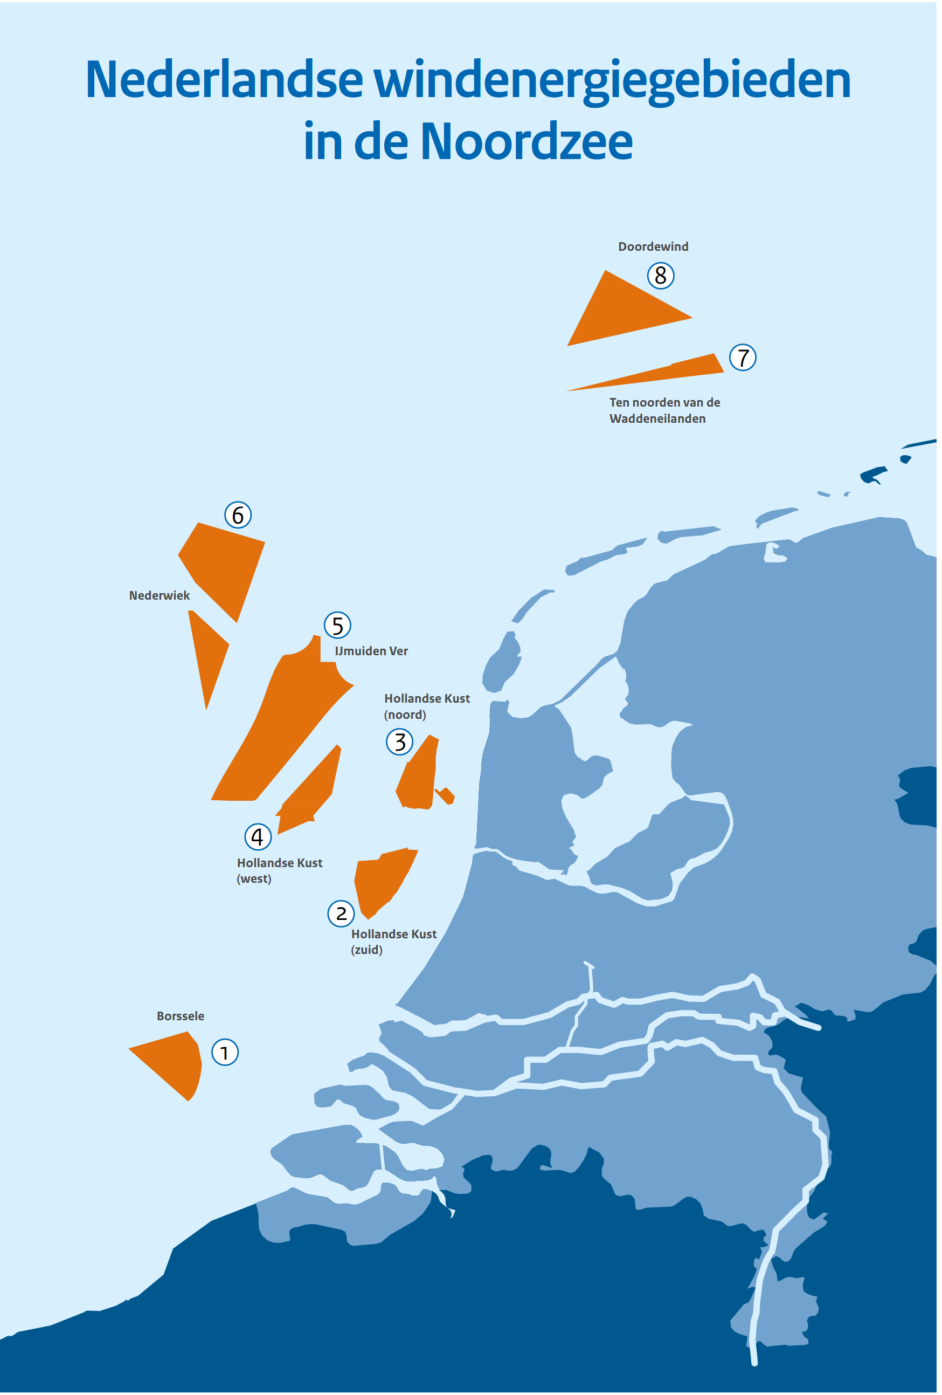
Kaart november 2022
(RVO)

